Slide 1
Ottimizzazione Quantistica di un Portafoglio Azionario
Quantum Finance, Portfolio Selection & QAOA Implementation

Slide 2
Dataset di Riferimento
Asset inclusi nel paniere di analisi:
• IONQ
• QBTS
• RGTI
• IBM
• GOOGL
• MSFT
• NVDA
• QQQ
Fonte: Prezzi storici giornalieri
Dai prezzi si calcolano rendimenti attesi e matrice di covarianza.

Slide 3

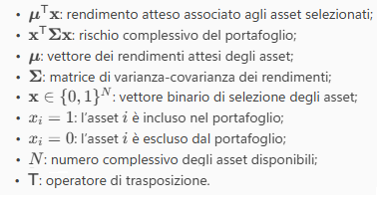

Perché il Quantum Computing
Il Problema di Portafoglio:
• Scegliere i titoli migliori
• Massimizzare il rendimento atteso
• Minimizzare il rischio complessivo Modello: Ricerca Esaustiva (Brute Force) in forma matriciale

Slide 4
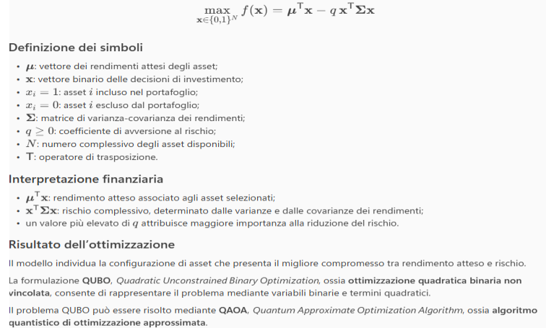
Modello di Markowitz in formulazione matriciale QUBO
Obiettivo:trovare il portafoglio che offre il miglior compromesso tra rendimento e rischio.
Funzione obiettivo in Formulazione matriciale QUBO:

Slide 5
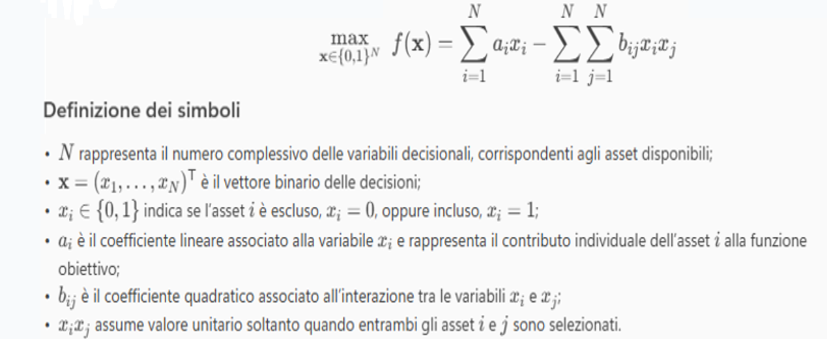
Modello di Markowitz in formulazione estesa QUBO
Obiettivo:trovare il portafoglio che offre il miglior compromesso tra rendimento e rischio.
FUNZIONE OBIETTIVO IN FORMULAZIONE GENERALE ESTESA QUBO:

Slide 6
Dalla funzione obiettivo all'Hamiltoniano di costo
Passo 1: Variabili Binarie -> Qubit
Mappatura Qubit:
In un computer quantistico ogni variabile binaria xi viene rappresentata da un qubit. Esempio: • IONQ -> x_0 -> q_0 • QBTS -> x_1 -> q_1 • RGTI -> x_2 -> q_2 • ...

Slide 7
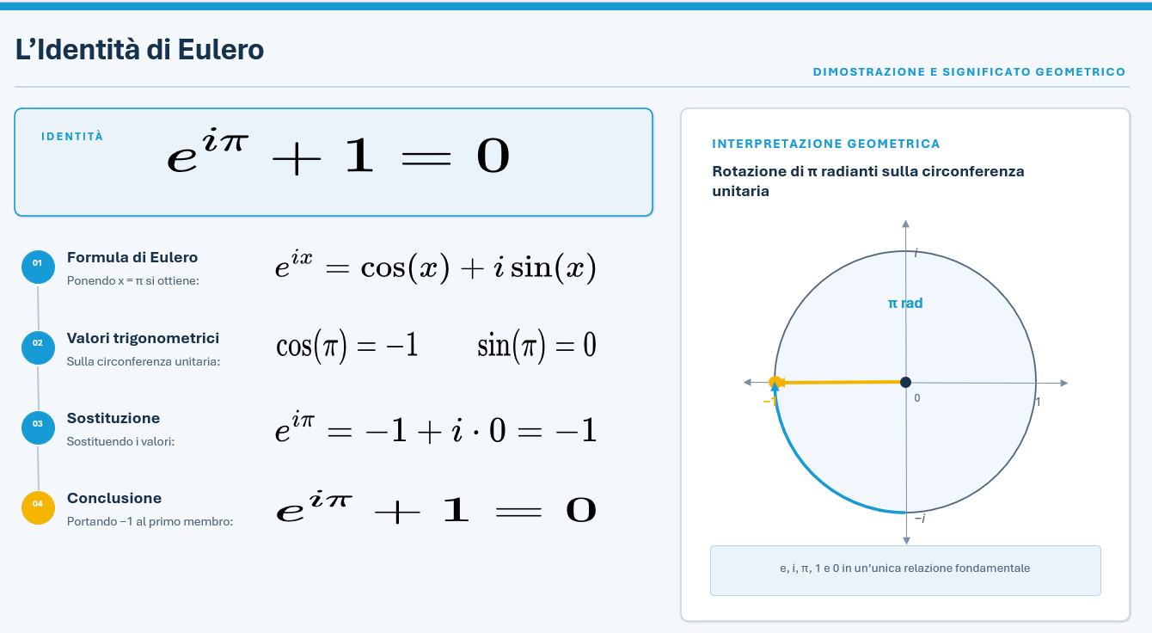
RIQUADRO

Slide 8
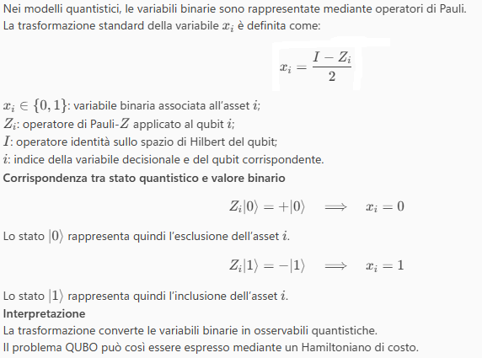
Passo 2: Conversione in Operatori Quantistici
Operatori di Pauli:

Slide 9

Passo 3: Sostituzione nella Funzione QUBO
Sostituzione algebrica:
Nella funzione estesa QUBO :
si sostituisce xi = (1 - Zi) / 2
ottenendo una formula composta da: • (identità) 𝐼
• (interazioni singole) 𝑍𝑖
• (interazioni tra coppie di qubit) 𝑍𝑖𝑍𝑗

Slide 10
Passo 4:Cost Hamiltonian
L'Hamiltoniano di costo è la rappresentazione quantistica della funzione obiettivo QUBO.
𝑓 (𝑥) = 𝜇𝑇 𝑥 − 𝑞 𝑥𝑇Σ𝑥
Attraverso la trasformazione 𝑥𝑖 = (1 − 𝑍𝑖)/ 2
la funzione matriciale finanziaria viene convertita in un operatore quantistico:
𝐻𝐶 = Σ𝑖 ℎ𝑖 𝑍𝑖 + Σ𝑖,𝑗 𝐽𝑖𝑗 𝑍𝑖𝑍𝑗
Dove:
• ℎ𝑖 rappresentano il contributo del singolo asset • 𝐽𝑖𝑗 rappresentano le correlazioni tra gli asset
che codifica rendimento atteso e rischio del portafoglio.
QAOA utilizza questo Hamiltoniano per guidare la ricerca della configurazione di asset con il miglior compromesso rischio-rendimento.

Slide 11
Interpretazione Finanziaria dell'Hamiltoniano
Termine lineare 𝜇𝑖 𝑥𝑖
rappresenta il contributo del rendimento del titolo.
Dopo la trasformazione contribuisce ai coefficienti ℎ𝑖 .
Termine quadratico Σ𝑖𝑗𝑥𝑖 𝑥𝑗
rappresenta il rischio dovuto alla correlazione tra due titoli.
Dopo la trasformazione genera termini: 𝑍𝑖𝑍𝑗
che descrivono l'interazione tra due qubit.

Slide 12
IN SINTESI: QAOA
Quantum Approximate Optimization Algorithm:
Il problema QUBO viene codificato in un Hamiltoniano di costo con gli operatori di Pauli
QAOA:
prepara uno stato quantistico iniziale;
esplora simultaneamente molte configurazioni di portafoglio;
valuta la funzione obiettivo;
ricerca la configurazione che massimizza: 𝑓 (𝑥 ) = 𝜇^𝑇 𝑥 − 𝑞 𝑥^𝑇Σ𝑥
Componenti della formula:
μᵀx = rendimento atteso del portafoglio
xᵀΣx = rischio del portafoglio (varianza/covarianza)
q = coefficiente di avversione al rischio
x = vettore binario degli asset selezionati (0 = escluso, 1 = incluso)
Output
Asset selezionati
Rendimento atteso
Rischio del portafoglio
Sharpe Ratio
Portafoglio ottimale.
Il modello di Markowitz viene trasformato in un problema QUBO, che può essere ottimizzato tramite QAOA per individuare il portafoglio più efficiente.
QAOA ricerca la configurazione di asset che massimizza il rendimento atteso e controlla il rischio complessivo del portafoglio.

Slide 13
Portafoglio Ottimale
Selezione degli asset che massimizzano la funzione obiettivo: 𝑓 (𝑥 )= 𝜇^T𝑥 − 𝑞 𝑥^𝑇Σ𝑥
Componenti della formula:
μᵀx = rendimento atteso del portafoglio
xᵀΣx = rischio del portafoglio (varianza/covarianza)
q = coefficiente di avversione al rischio
x = vettore binario degli asset selezionati (0 = escluso, 1 = incluso)
e minimizzano il rischio complessivo.
Output:
Asset selezionati
Rendimento atteso
Rischio
Sharpe Ratio

Slide 14
Sharpe Ratio
𝑆ℎ𝑎𝑟𝑝𝑒= (𝑅𝑝−𝑅𝑓)/𝜎𝑝
Misura il rendimento ottenuto per ogni unità di rischio assunta.
Dove:
Rₚ= rendimento atteso del portafoglio
Rₑ= tasso privo di rischio (Risk-Free Rate)
σₚ= volatilità del portafoglio
Interpretazione
Sharpe Ratio più alto → migliore efficienza del portafoglio
Maggiore rendimento a parità di rischio
Minore rischio a parità di rendimento
Valori tipici
Sharpe Ratio Valutazione
< 1 Modesto
1 -2 Buono
2 -3 Molto Buono
> 3 Eccellente
Utilizzando il QAOA si puo’ Misurare il rendimento atteso per ogni unità di rischio assunta.

Slide 15
Pipeline di Ottimizzazione
Flusso Logico:
Dataset -> Rendimenti -> Covarianza -> QUBO -> QAOA -> Portafoglio Ottimale Output: • Asset selezionati • Rendimento atteso • Rischio del portafoglio • Sharpe Ratio • Portafoglio ottimale

Slide 16
Assegnazione Qubit (8 Asset)
8 asset -> 8 qubit:
• q_0 : IONQ
• q_1 : QBTS
• q_2 : RGTI
• q_3 : IBM
• q_4 : GOOGL
• q_5 : MSFT
• q_6 : NVDA
• q_7 : QQQ

Slide 17
Esecuzione IBM Quantum
Setup Architetturale:
• Backend: service.least_busy() • Esecuzione: SamplerV2 • Algoritmo: QAOA

Slide 18
Confronto tra Approcci di Ottimizzazione
Ottimizzazione Esaustiva (Brute Force)
Valuta tutte le possibili combinazioni di portafoglio.
Garantisce la soluzione ottima globale.
Complessità esponenziale: 2^𝑁
Diventa rapidamente impraticabile all'aumentare del numero di asset.
Ottimizzazione di Markovitz (Classica)
Utilizza algoritmi matematici e tecniche di programmazione quadratica.
Trova soluzioni in tempi molto ridotti anche per centinaia di asset.
Ampiamente utilizzata nella finanza quantitativa.
Può richiedere semplificazioni quando il problema diventa fortemente combinatorio o vincolato.
QAOA (Quantum Approximate Optimization Algorithm)
Converte il problema in forma QUBO.
Utilizza qubit e circuiti quantistici per esplorare lo spazio delle soluzioni.
Ricerca configurazioni ad alto rendimento e basso rischio attraverso l'evoluzione quantistica.
Approccio promettente per problemi di ottimizzazione combinatoria su larga scala.

Slide 19
Conclusioni e Prospettive
Temi chiave della presentazione:
• Finanza Quantitativa
• Ottimizzazione Esaustiva
• Ottimizzazione di Markovitz (Classica)
• QAOA
• IBM Quantum
• Quantum Finance
Link:
https://github.com/3394424051/Ottmizzazione-Finanziaria
https://www.youtube.com/watch?v=D5cAo5O6xZM

